Slide 1
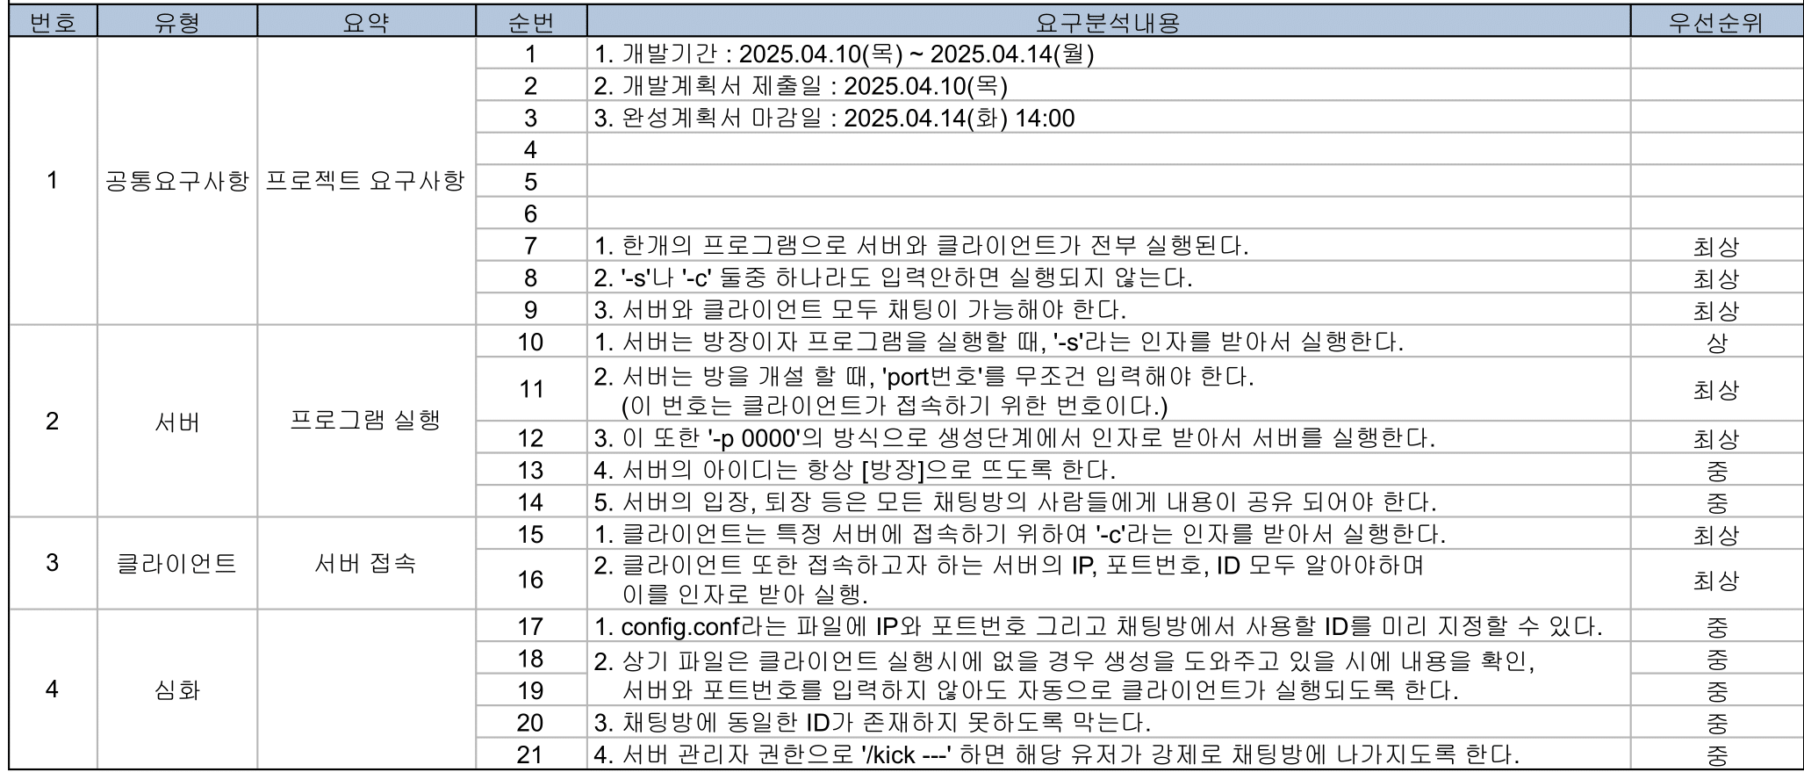
요구사항 분석서

Slide 2
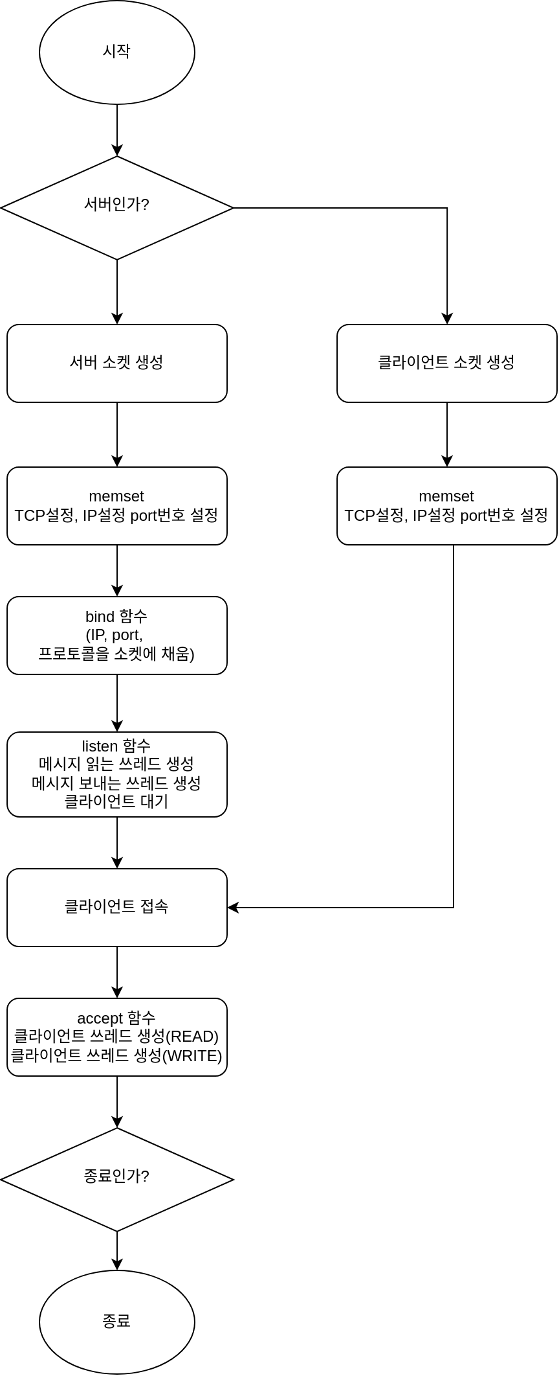
순서도&일정표
 |  | 04.10 | 04.11 | 04.12 | 04.14
프로젝트 구상 | 요구사항분석
 | 계획서,순서도 작성
프로젝트 정보 취득 | TCP / IP 공부
프로젝트 실행 | 코딩
 | 디버깅
 | 수정
프로젝트 종료 | 코딩분석
 | 크로스 티치
 | 프로젝트 종료

